Slide 1
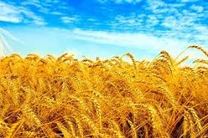
Комунальний заклад загальної середньої освіти І-ІІІ ступенів «Ватутінський ліцей №5 Ватутінської міської ради Черкаської області»
Проєкт Ліги старшокласників
Пишаємось тобою, рідний краю!
«Моя рідна Черкащина»
Підготувала:
Ліга старшокласників
Рацина Д.
2020 рік

Slide 3
Черкаська область утворена 7 січня 1954 р. Указом Президії Верховної ради СРСР з районів Київській, Вінницькій, Кіровоградській і Полтавської областей. Одна з найновіших областей Україна.

Slide 5
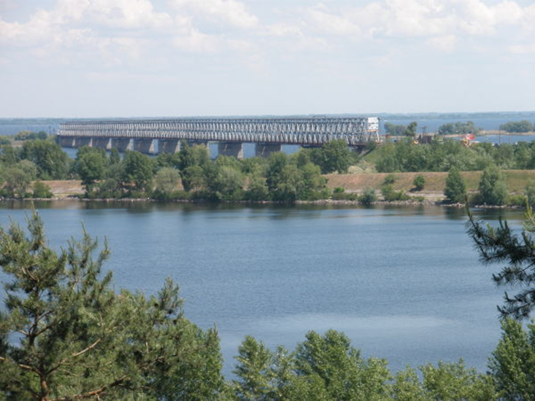
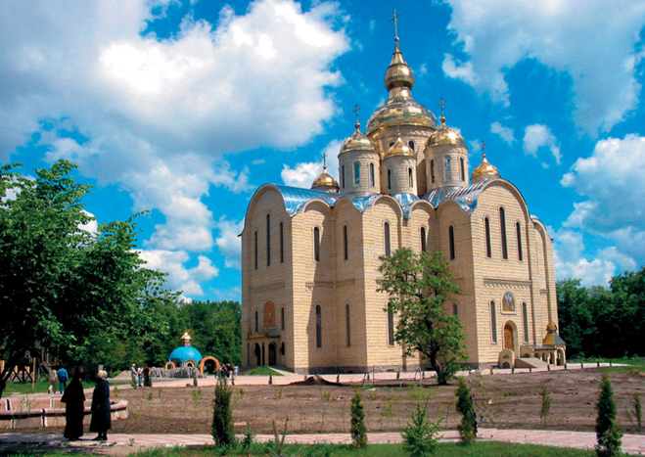
Адміністративний центр Черкаської області – місто Черкаси

Slide 6
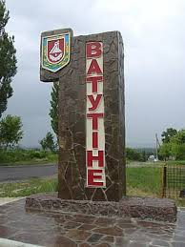
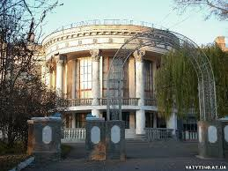
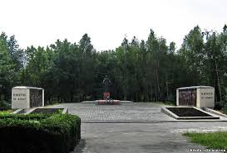
м. Ватутіне- наймолодше місто в Черкаській області
Палац культури
Пагорб Слави

Slide 7
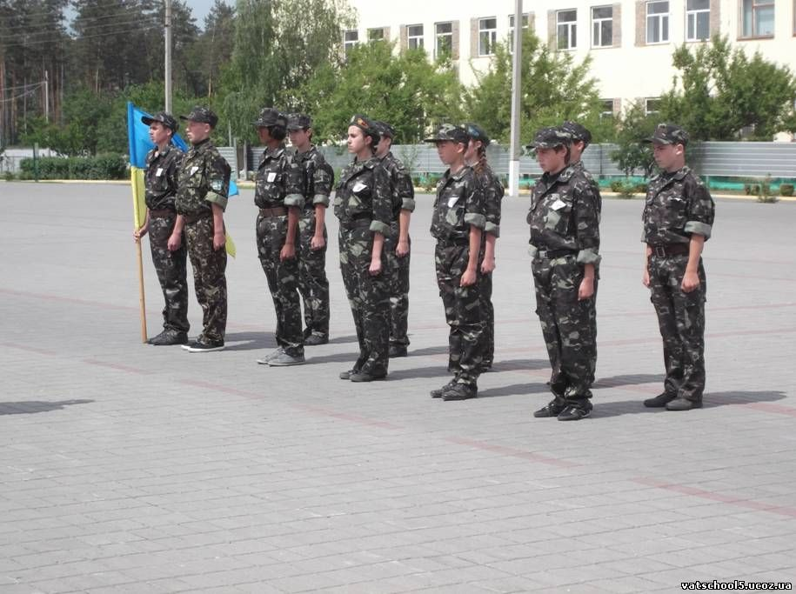
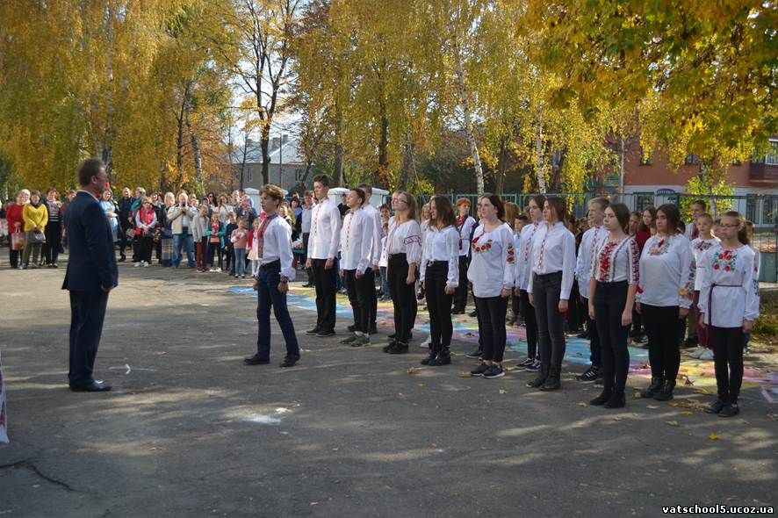
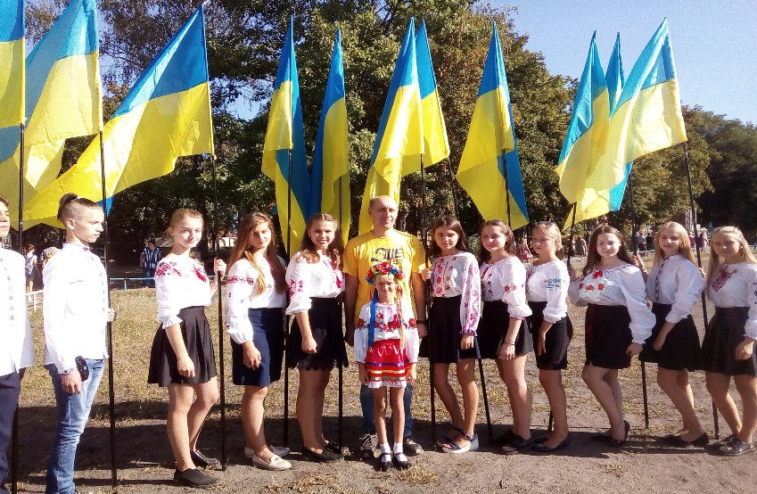
Моє рідне місто
Місто Ватутіне знаходиться в центральній частині Черкаської області, за 120 кілометрів від обласного центру – міста Черкас. Територія міста розташована на правому березі тихоплинної річки Шполка в її мальовничій долині на межі Катеринопільського і Звенигородського районів.

Slide 8
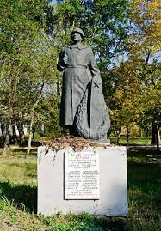
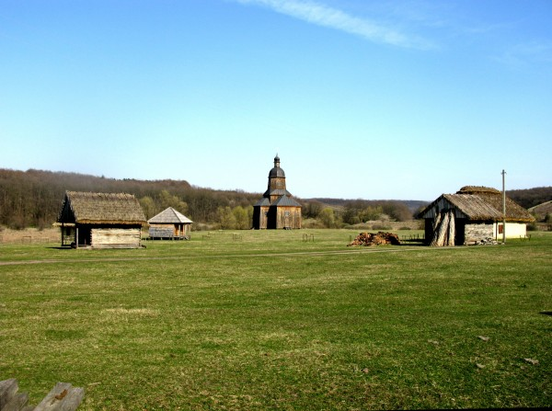
с. Стецівка Звенигородського району
Скансен «Козацький хутір»
Братська могила

Slide 9
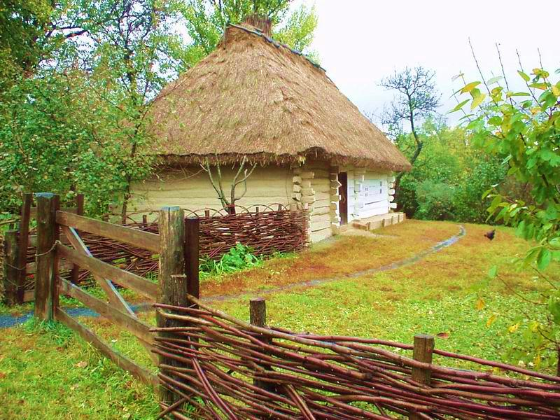
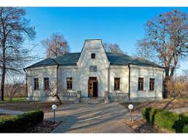
Шевченків край
Національний музей ім. Т.Г.Шевченка
Хата родини Т.Г.Шевченка в
с. Моринці
Пам'ятник юному Тарасу в
с. Шевченкове

Slide 10
Шевченківський національний заповідник м. Канів
Могила Т.Г.Шевченка на Чернечій горі
Бронзовий пам'ятник на могилі Кобзаря

Slide 11
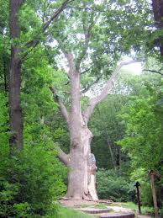
Урочище Холодний Яр
Дуб Максима Залізняка

Slide 12
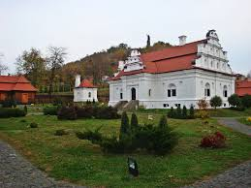
Національний заповідник "Чигирин"
Садиба Богдана Хмельницького в с. Суботів
Резиденція Богдана Хмельницького
Пам'ятник Максиму Залізняку в с.Медведівка

Slide 13
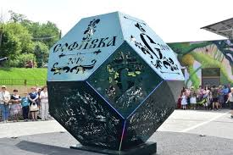
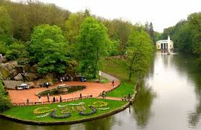
м. Умань Національний дендрологічний парк «Софіївка»

Slide 14
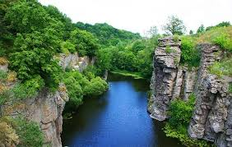
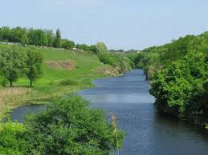
м. Камянка
Тясминський каньйон
Буцький каньйон
с. Буки, Маньківський р-н

Slide 15
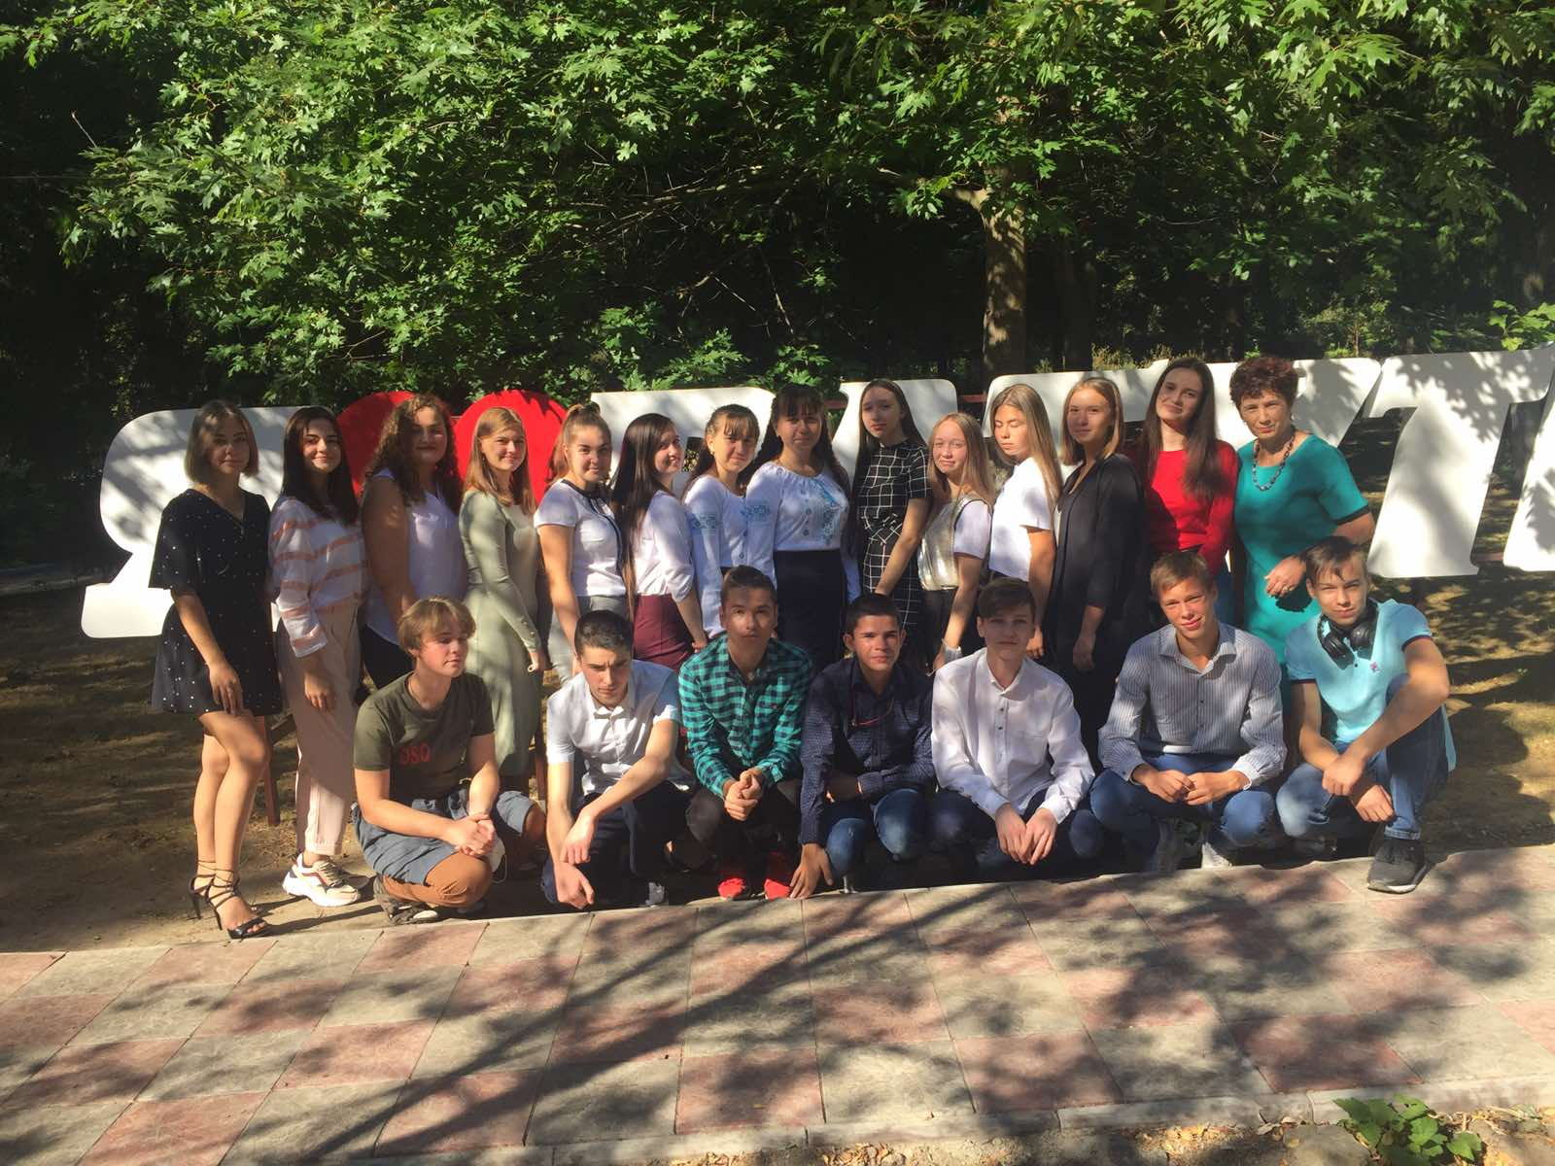
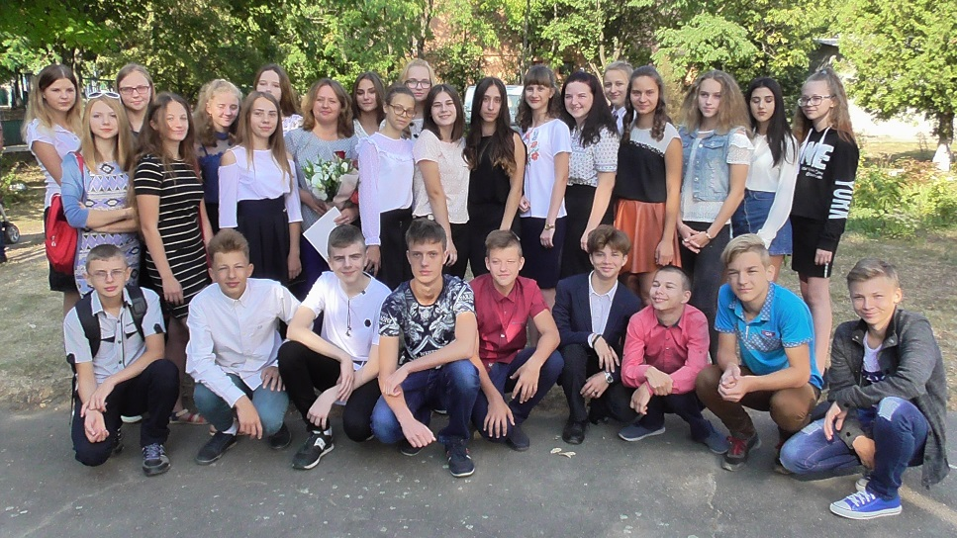
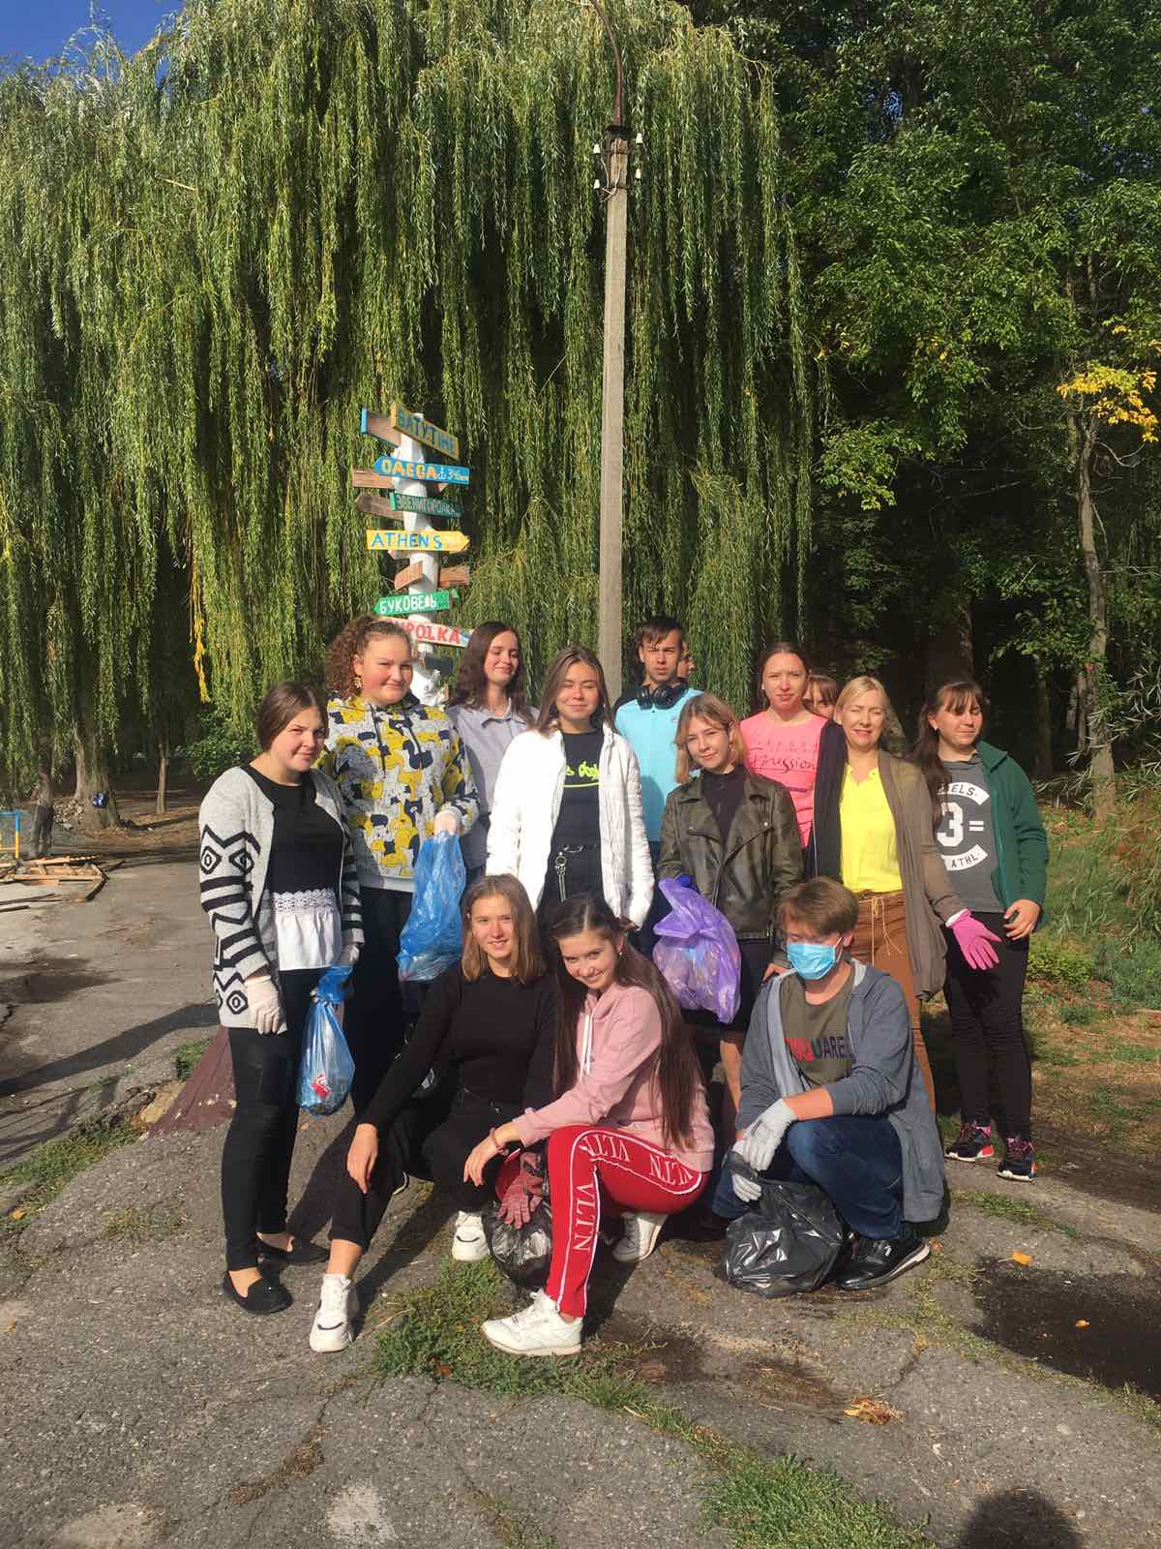
Ми любимо свій край, пишаємося ним!

